Slide 1
63k résiliations avec eng. sur le mois de mai, portant le cumul depuis le 1er janvier à 380k. Sur mai, le volumes de résiliations est iso 2016 …
Atterrissage juin : 55k

Slide 2
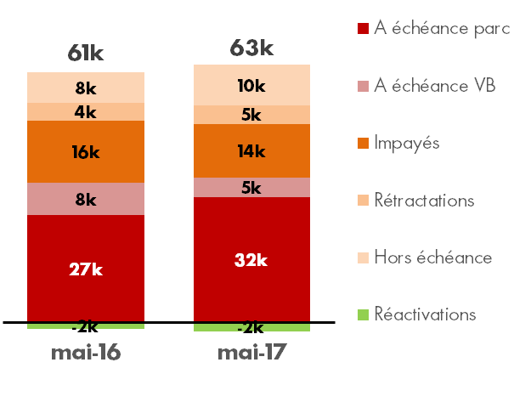
… avec néanmoins une dégradation sur les résil à échéance hors A1, compensée par une baisse des résils en sortie A1 (effet moindre recrutements)…
Répartition des résiliation par typologie
Répartition des résiliation et taux de churn par plateforme x partenaire
33,0%
30,0%
24,2%
18,8%
13,6%
8,7%
5k
9%
16k
27%
7k
11%
11k
18%
13k
22%
8k
14%
Canal+ SAT
Canal+ TNT
Orange
Free
BYT
SFR/NC

Slide 3
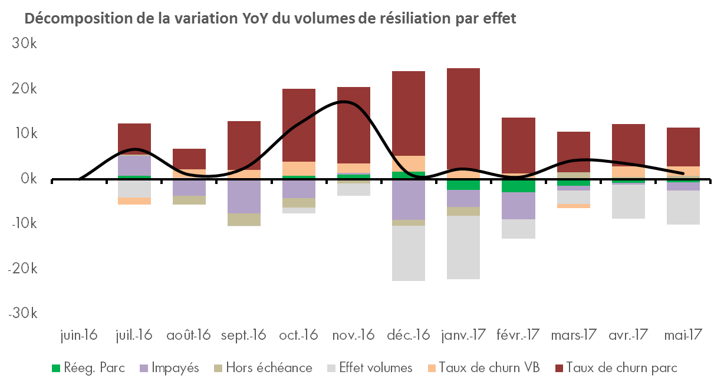
… confirmant la tendance observée depuis plusieurs mois

Slide 4
Churn à échéance hors A1 : un taux de churn qui reste en dégradation vs. 2016 (+27% en mai) mais avec un trend en amélioration depuis fin 2016. L’amélioration observée sur avril/mai est néanmoins fortement drivée par les cohortes recrutées lors de la reprise d’exclu Eurosport début 2015
Cohortes Eurosport

Slide 5
Churn à échéance hors A1 : La dégradation provient à la fois de l’augmentation du taux de demandes, qui est en augmentation de +18% vs. 2016 avec néanmoins un trend d’amélioration, mais aussi d’une dégradation de la perf.

Slide 6
Churn hors échéance : des volumes assez stables (30k en mai) d’un mois sur l’autre, malgré un légère volatilité
Forte volatilité suite MEP KISS
Blocage coupures et report en M+1
Nouvelles règles sur A1
Lancement PbC
Estimation du taux de rétraction (résil. rétractations / recrutements M et M+1
Relative stabilité des résiliations pour impayés avec des niveaux qui restent élevés chez Free et BYT
Dont 33% décès, 15% traitement social, 10% détournement usage, 10% LdA Free, 5% demande non prise en compte, 5% départ étranger; 4% double emploi

Slide 7
Zoom Panorama by Canal : un surchurn abonnement estimé à 11k depuis fin novembre chez Free avec un impact qui reste mesuré et en décroissance continue

Slide 8
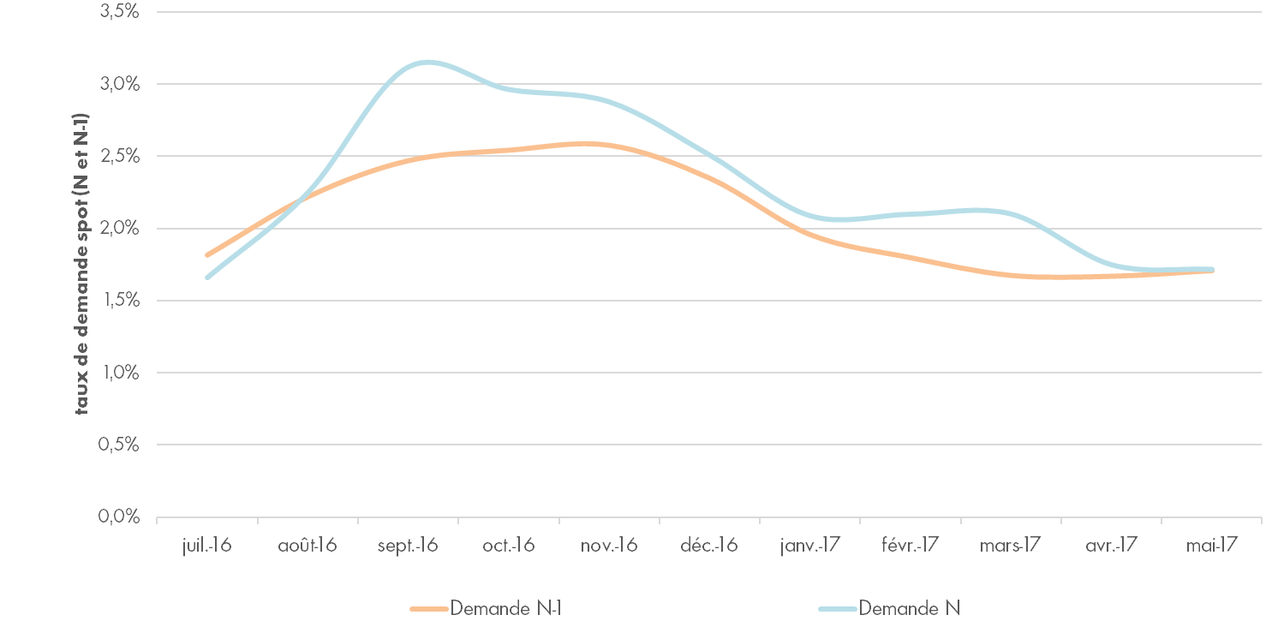
Tendance à venir : les flux de demandes reçues en mai (en taux) reviennent au niveau de ceux de 2016, confirmant la tendance observée en avril

Slide 9
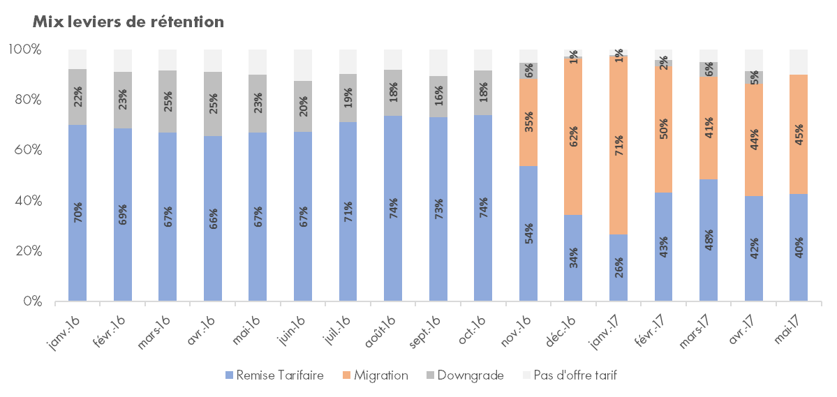
Un mix leviers de rétention qui reste équilibré entre « remise tarifaire » et migrations …

Slide 10
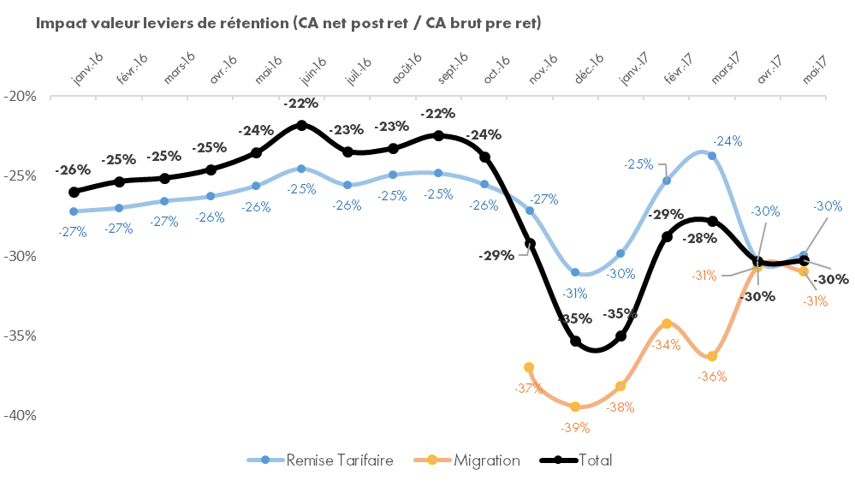
… avec un reprice moyen qui reste stable autour de -30%, en recul vs. 2016 (-25%). La baisse du reprice sur les mig est compensé par une hausse sur le levier remise tarifaire, conséquence d’une campagne de rétention désabonnés

Slide 11
Annexes

Slide 12
Répartition des échéances futures en vision abonnés

Slide 13
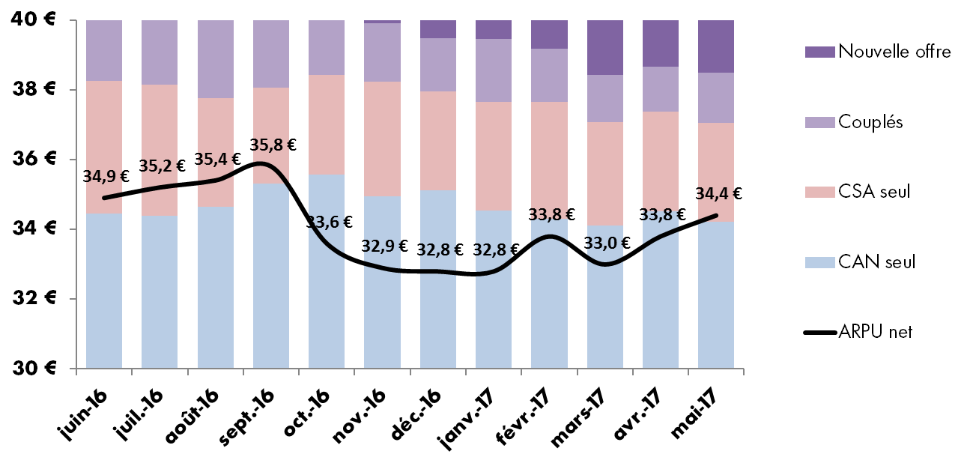
L’ ARPU net abonnés résiliés reste stable en mars, à 34€
Mise en place de promo 12 mois en conquête à partir des cohortes de septembre 2015 (vs. 6 mois avant, impactant à la baisse l’ARPU net des résiliations A1 (~1/3 des résiliations)

Slide 14
Churn à échéance hors A1 : Taux de churn par FAI
Lancement PbC

Slide 15
Churn à échéance hors A1 : variation YoY des taux de demande et de performance par ancienneté et marque

